Slide 1
Kirka vår og ledere
Hvordan kan ledere bruke verktøyet som et strategisk virkemiddel?
Fire punkter på et kvarter

Slide 2
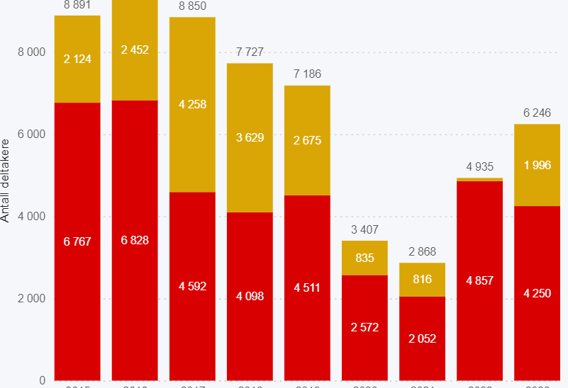
1. Du eier tallene

Slide 3
Kirka vår er basert på soknenivå, men tall på fellesrådsnivå er nå tilgjengelig på kirkens intranett, foreløpig kun for ansatte

Slide 4
2. Knytt aktiviteter til satsinger
Vi har lyst til mye!
Men kan ikke gjøre alt.
Da må det prioriteres
Og da må vi vite hva vi vil satse på-
I Kirka vår kan dere koble aktivitetene til satsinger
De aktivitetene som ikke kan knyttes til en satsing bør man ta en ekstra titt på
Kanskje er de verdt å holde på med likevel
Eller kanskje de bør kuttes ut

Slide 5
Eksempel fra Langhus menighet
Satsinger: Plan (kirken.no)

Slide 6
3. Evalueringer du finner igjen-og som kan bli årsrapport
Under hver aktivitet kan det legges inn evalueringer fortløpende. Alltid tilgjengelig for alle med tilgang
På sikt kan det lages en modul for årsmelding som samler statistikk og evalueringer i en rapport, som så kan bearbeides ( for 2025..?)
Eksempel på evaluering:
Aktiviteter (kirken.no)

Slide 7
4. Ramme for ansattes besøk i menighetsrådet
Kirkeordningens §12 sjette ledd:
Menighetsrådet er pliktig til å innby «minst en gang i året de ansatte i soknet til å ta del i drøftelser om menighetsforholdene og de oppgaver som foreligger»
Hvordan få dette til å bli konstruktive og gode møter?
Ved å bruke Kirka vår kan rådet:
-Være forberedt på resultater, aktiviteter og satsinger på feltet.
-Ikke være overlatt til den ansattes fremstilling, men kunne være en strategisk, inspirerende og utfordrende samtalepartner

Slide 8
SÅ: Hvem skal gjøre hva for å komme videre:
MR-leder kan sette opp en sak om bruk av Kirka vår på et møte.
For lederstøtte: Gi ansvar til daglig leder, eller sokneprest der det ikke er daglig leder
Finn ut hvor dere er i en prosess for å legge en strategiplan
Velg hvor omfangsrik prosessen skal være
Beskriv menighet, ressurser og aktiviteter
Vedta satsinger
Sjekk om det er samsvar……………og prioriter!

